Slide 1


Thứ ba ngày 12 tháng 3 năm 2024

Slide 2

1. Nghe – viết

Slide 3
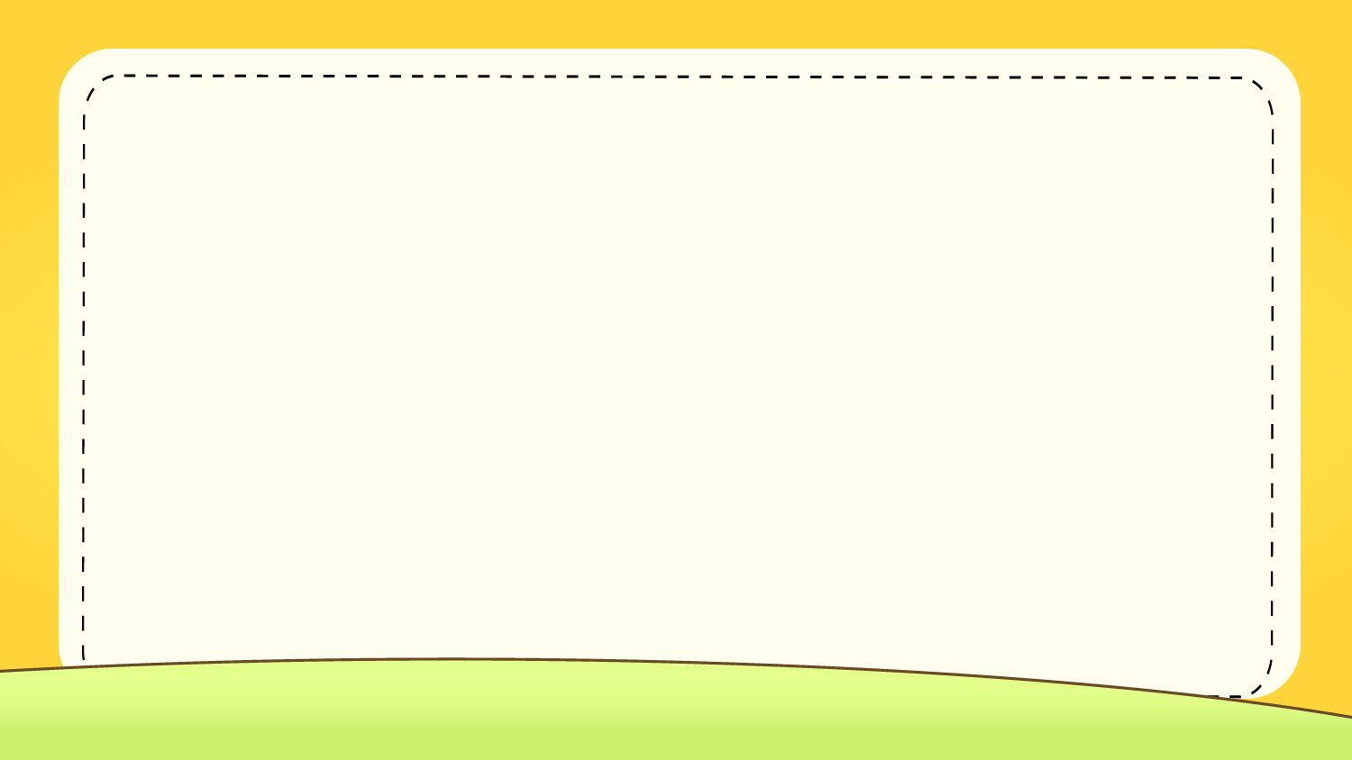

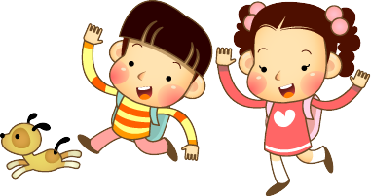
Ngày như thế nào là đẹp?
Kiến lau mồ hôi, ngẫm nghĩ một lát rồi nói:
- Tôi sẽ trả lời câu hỏi của bạn sau khi mặt trời lặn nhé!
Mặt trời lặn, chúng đi đến tổ kiến.
- Hôm nay là ngày thế nào hả bác kiến đáng kính?
- Hôm nay là một ngày tuyệt đẹp! Tôi đã làm việc rất tốt và bây giờ có thể nghỉ ngơi thoải mái.

Slide 4
NỘI DUNG CỦA ĐOẠN VĂN
Ngày đẹp là ngày mà mình làm được một công việc có ích.

Slide 5
LUYỆN VIẾT TỪ KHÓ :

Slide 6
Tư thế ngồi viết :
Lưng thẳng, đầu hơi cúi.
Mắt cách vở 25 cm.
Tay phải cầm bút, tay trái giữ vở.
Hai chân để thoải mái , song song.

Slide 7

Nghe - viết
Tiêu chí đánh giá
1. Sai không quá 5 lỗi
2. Chữ viết rõ ràng, sạch đẹp
3. Trình bày đúng hình thức
Em hãy tự đánh giá phần viết của mình và của bạn

Slide 8


2. Chọn từ phù hợp với mỗi lời giải nghĩa dưới đây:
- Làm chín thức ăn trong dầu, mỡ đun sôi.
- Làm cho hai vật dính với nhau bằng một chất dính như hồ, keo…
- Loài bọ thân dẹp, râu dài, cánh mỏng màu nâu, có mùi hôi, sống ở nơi tối và ẩm.

Slide 9



- Làm chín thức ăn trong dầu, mỡ đun sôi.
- Loài bọ thân dẹp, râu dài, cánh mỏng màu nâu, có mùi hôi, sống ở nơi tối và ẩm.
- Làm cho hai vật dính với nhau bằng một chất dính như hồ, keo…

Slide 10
3. Làm bài tập a hoặc b

Slide 11
a. Chọn r,d hoặc gi thay cho ô vuông
a. Trong khu rừng già có một cây sồi to, cành lá xum xuê che rợp cả một góc rừng. Cây sồi rất kiêu ngạo về vóc dáng và sức mạnh của mình. Trong rừng có nhiều loài chim nhưng cây sồi thì chỉ thích kết bạn với các loài chim xinh đẹp và hót hay như họa mi, sơn ca,…

Slide 12
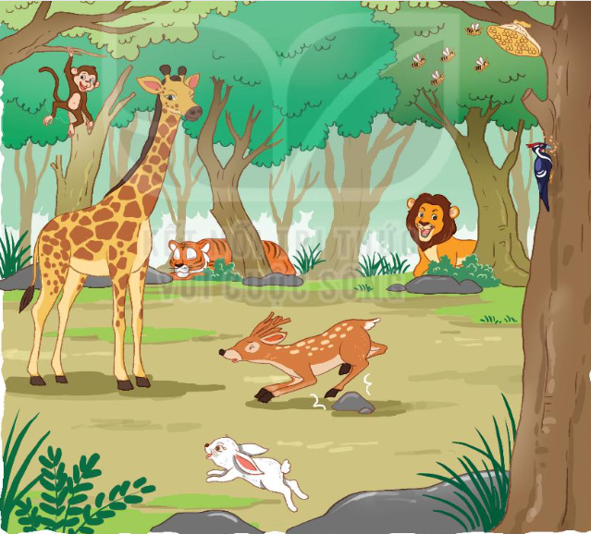
b. Quan sát tranh, tìm từ ngữ chứa dấu hỏi hoặc dấu ngã:
- Gọi tên con vật
- Chỉ hoạt động của con vật

Slide 13

Trò chơi: Ai nhanh hơn
Luật chơi: Các nhóm cùng nhau thảo luận trong vòng 5 phút, tìm từ ngữ tìm từ ngữ chứa dấu hỏi hoặc dấu ngã trong đề bài. Sau 5 phút đội nào lên bảng viết nhanh và chính xác nhất sẽ là đội chiến thắng.

Slide 14




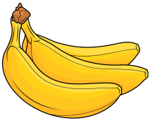
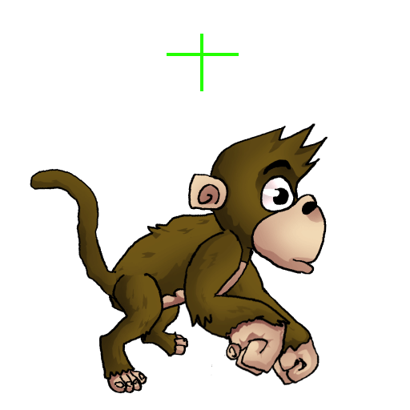

5p

Slide 15
Từ ngữ gọi tên con vật, chỉ hoạt động của các con vật chứa dấu hỏi
nhảy
Hổ
Sư tử
Khỉ
Hươu cao cổ
ngủ
Thỏ
Từ ngữ gọi tên con vật, chỉ hoạt động của các con vật chứa dấu ngã
Gõ kiến
Ong vò vẽ
Hoẵng
ngã

Slide 16

Về nhà:

Slide 17
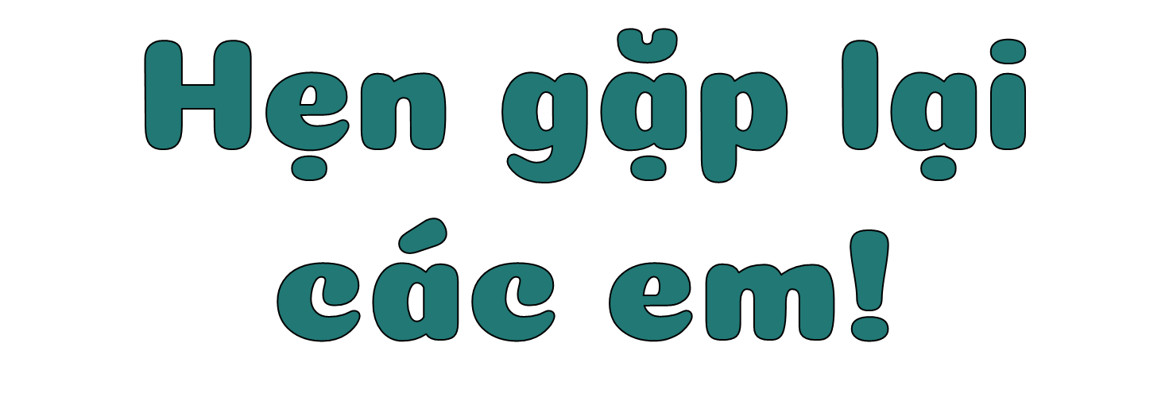
LOGO
Thiết kế: Hương Thảo – https://www.facebook.com/huongthaoGADT

